Slide 1
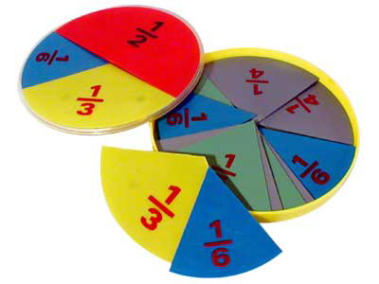
Дроби навколо нас

Slide 2
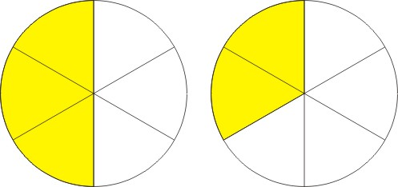
Без знання дробів ніхто не може говорити про те, що він знає арифметику.
Цицерон

Slide 3
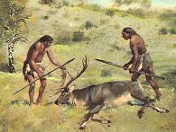

Slide 4
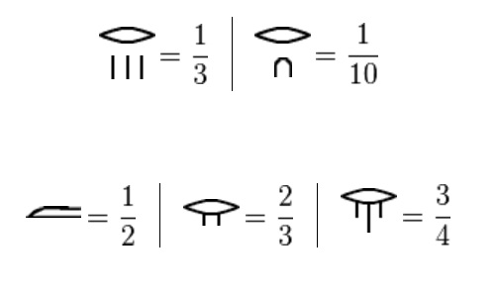
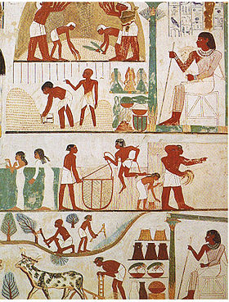

Slide 5
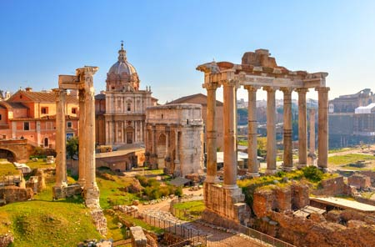

Slide 6
 |  |  | 1 |  |  |  |  |  |  |  | ____
 |  |  |  |  | 2 |  |  |  |  | ____
 |  |  |  | 3
 | 4
 |  | 5
 |  |  | 6
7

Slide 7
 |  |  | 1 | Д | Р | О | Б | О | В | А |  | Ч | А | С | Т | И | Н | А
 |  |  |  |  | 2 | Ц | І | Л | А |  | Ч | А | С | Т | И | Н | А
 |  |  |  | 3 | З | Н | А | М | Е | Н | Н | И | К
 | 4 | Є | Г | И | П | Е | Т
 |  | 5 | Ч | И | С | Е | Л | Ь | Н | И | К
 |  |  | 6 | Ф | І | Б | О | Н | А | Ч | Ч | І
7 | д | р | і | б | н | и | т | и

Slide 8
Людина і дроби
1/12 маси тіла людини становить кров
½ всієї крові міститься в кровоносних судинах
1/5 у печінці
4/25 у селезінці
1/10 у підшкірних судинах
3/50 л крові виштовхується за
одне скорочення серця

Slide 9
Земля і дроби
3/4 – покрито водою
1/4 – суша
1/8 – поверхня Землі, на якій можна жити
1/8 - пустелі, гори, ліси,
3/32 – місця , де можуть жити люди
1/32 – поля, де вирощують врожай.

Slide 10
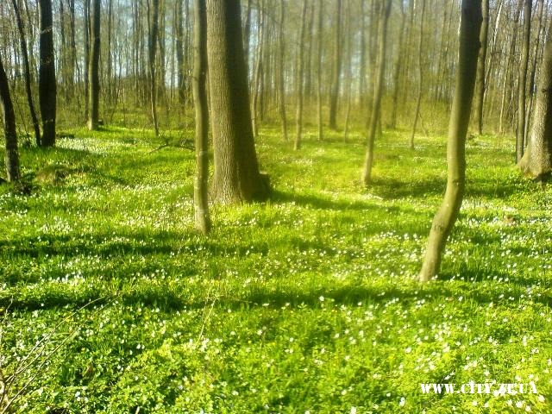
Вірю – не вірю
1. Ялина може жити 1200 років, сосна 1/2 цього віку.
2 . Тривалість життя їжака 10 років,а життя зайця на 1/5 цих років менше.
Із 960 насінин ясена сходить лише 1/6 частина.
Територія України становить майже 604 000 км ². Зона мішаних лісів займає десяту частину території України.
Посадка з 400 молодих тополь на листках за літо затримує пилу масою 1/6 своєї маси.

Slide 11
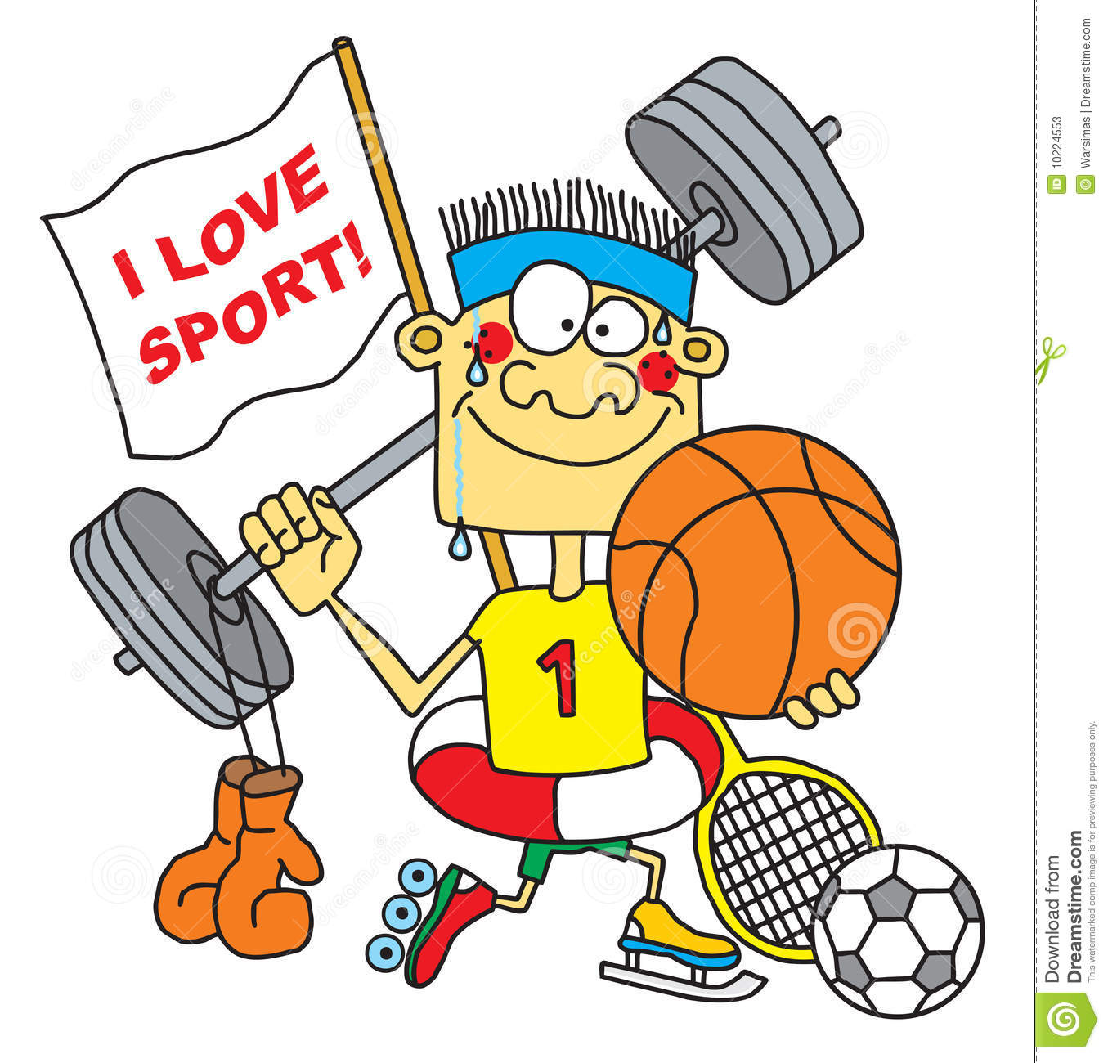
Фізкультхвилинка
Трава - низенька-низенька, (присісти)
Дерева - високі-високі (потягнутися)
Вітер дерева колише, гойдає, (нахили тулуба)
То вправо, то вліво хитає,
То вперед, то назад, то вниз пригинає.
Птахи летять, відлітають, (помахати руками, як крилами)
А учні тихенько за парти сідають
І дроби звичайні вивчають.

Slide 14
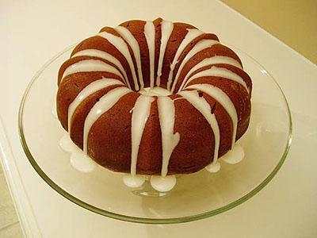
1 + 1/4 стакана цукру,
3/4 стакана + 1 стол.ложка борошна,
2+1/2 чайн.ложки какао ,
1+1/3 чайн.ложки соди,
5 яєць.

Slide 15
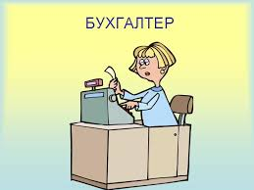
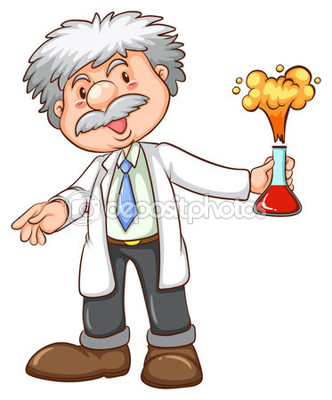
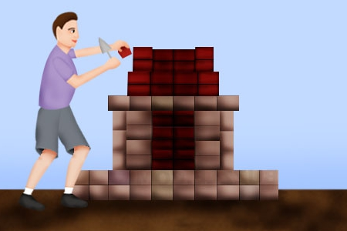

Slide 16
Українська література
Іван Франко прожив у Львові 40 років, що становить 2/3 його життя. Скільки років прожив письменник?
Історія
До першого австрійського парламенту українці обрали 35 чоловік. Серед них: 60% – селяни, 20% – священики, а інші – інтелігенція. Скільки представників інтелігенції було серед українських послів?
Трудове навчання
Коли готують пюре зі слив, 1/3 їх іде у відходи. Скільки треба взяти слив, щоб приготувати 8кг пюре?
Географія
Із найважливіших культурних рослин земної кулі 5/8 походять із Азії, 5/32 – з Північної та Південної Америки, а 5/64 – з Африки. Яка частина культурних рослин походять з інших частин світу?

Slide 17
Біологія
Маса мозку дорослої людини приблизно 1400г, а маса мозку семирічної дитини становить 4/5 від маси мозку дорослої людини. Яка приблизна маса мозку семирічної дитини?
Хімія
Мідна руда містить 75% міді. Скільки міді міститься у 400 т такої мідної руди?
Геометрія
Довжина прямокутника дорівнює 108 см, що становить 9/11 його ширини. Знайти ширину прямокутника.

Slide 18
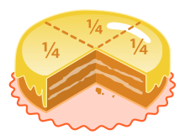
Домашнє завдання
Скласти власний режим дня, застосовуючи дроби

